Slide 1
第３回報告課題 ～平方根の計算～
Square root
平方ってどこかで$・・・○^{２}$
今日の目標
平方根の計算と有理化ができる

Slide 2
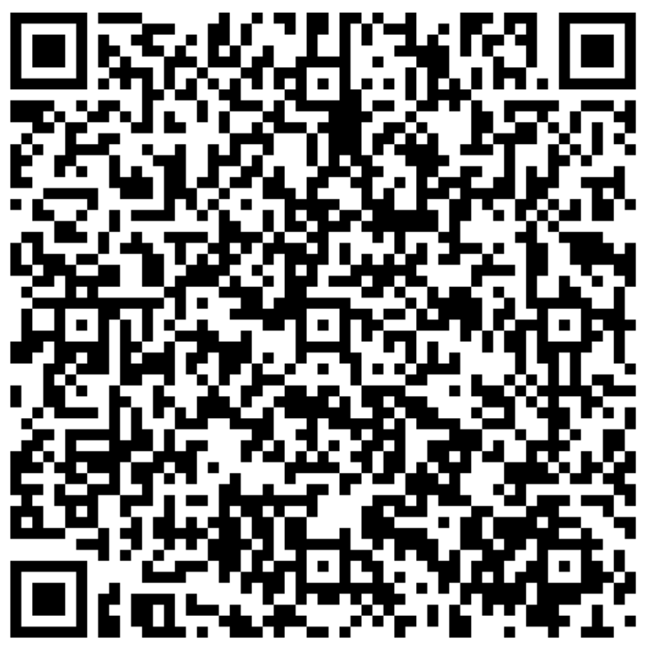
$$メール : tese\text{_}\text{15@}\text{yahoo}\text{.}\text{co}\text{.}\text{jp}$$
$パスワード\text{ :}$ omiya2024

Slide 3
平方根
～Square root～
$$2乗するとaになる数をaの平方根という$$
$$aの平方根で、正の方を\sqrt{a}、負の方を−\sqrt{a}と表す。$$
$$記号\sqrt{}を根号という$$
$$8$$
$$64=$$
６４の平方根は
$${ 8}^{2}$$
６４の平方根は
$$±8$$
$$64=$$
$${(−8)}^{2}$$
$$−8$$
６４の平方根は

Slide 4
平方根
～Square root～
$$７=$$
$$○^{2}$$
・・・困った(-_-)
何か違う記号で．．．根は英語で．．．root
r
$$７の平方根を±\sqrt{7}$$
と表すことにしよう

Slide 5
平方根
～Square root～
$${\sqrt{7}}^{2}$$
$$\sqrt{7}$$
$$７=$$
7の平方根は
7の平方根は
$$±\sqrt{7}$$
$${(−\sqrt{7})}^{2}$$
$$−\sqrt{7}$$
$$７=$$
7の平方根は

Slide 6
平方根は木をイメージ

Slide 7
【例１】次の値を求めなさい
$\left(1\right) 16の$平方根
2乗して16になる数は？
$$±4$$
似ているようで違う問題
間違えやすいので要注意
$$\sqrt{16}$$
$$＝\sqrt{4^{2}}$$
$$＝ 4$$
平方根は
と聞かれたら をつける
ー４がない
$$±$$

Slide 8
$$a>0,b>0のとき$$
$$\left[1\right]\sqrt{a^{2}}=a {(\sqrt{a})}^{2}=a$$
(２乗)は√ が外れる
$$\left[2\right]\sqrt{ab}=\sqrt{a}\sqrt{b}$$
$$\left[3\right]\sqrt{a^{2}b}=$$
$$\sqrt{a^{2}}×\sqrt{b}$$
$$= a × \sqrt{b}$$
$$=a\sqrt{b}$$

Slide 9
$$\sqrt{16}$$
$$＝\sqrt{4^{2}}$$
平方数（２乗）は
√ が外れる
$$＝ 4$$
【例2】次の値を求めなさい
$$\sqrt{48}$$
$$＝ \sqrt{16×3}$$
平方数使った掛算にすると良い
$$＝ \sqrt{4^{2}×3}$$
$$＝4\sqrt{3}$$

Slide 10
【例３】次の式を計算しなさい
○必ず簡単にしてから計算する
間違っても にしないこと
○$3\sqrt{3}+4\sqrt{2}$などはの
部分が違うので計算できない
$$\sqrt{27}+\sqrt{3}$$
$$=\sqrt{9×3}+\sqrt{3}$$
$$\sqrt{30}$$
$$=\sqrt{3^{2}×3}+\sqrt{3}$$
$$3\sqrt{3}+\sqrt{3}=(3+1)\sqrt{3}$$
$$=3\sqrt{3}+\sqrt{3}$$
$\sqrt{3}をx$だと
考えれば
$$=4\sqrt{3}$$

Slide 11
【例４】次の式を計算しなさい
$$2\sqrt{3}(\sqrt{12}−\sqrt{6})$$
$$=2\sqrt{3}×\sqrt{12}−2\sqrt{3}×\sqrt{6}$$
$=2×\sqrt{3×12}−2\sqrt{3×6}$3
分配法則
$=2× \sqrt{36} −2×\sqrt{18}$3
$$=2×6 −2×3\sqrt{2}$$
$=12−6\sqrt{2}$3

Slide 12
展開
$${(a+b)}^{2}=(a+b)(a+b)$$
【練習４】次の式を計算しなさい
$${(2)(\sqrt{3}+\sqrt{5})}^{2}=(\sqrt{3}+\sqrt{5})(\sqrt{3}+\sqrt{5})$$
よくあるミス
$$(\sqrt{3}+\sqrt{5})(\sqrt{3}+\sqrt{5})$$
$$=\sqrt{3} ×\sqrt{3}$$
$$+\sqrt{3}×\sqrt{5}$$
$$+ \sqrt{5}×\sqrt{3}$$
$$+\sqrt{5}×\sqrt{5}$$
$= {\sqrt{3}}^{2} +\sqrt{15} +\sqrt{15} +{\sqrt{5}}^{2}$
$${\sqrt{3}}^{2}+{\sqrt{5}}^{2}$$
$${(\sqrt{3}+\sqrt{5})}^{2}=$$
$$= 3 +2\sqrt{15} + 5$$
$$= 8 +2\sqrt{15}$$

Slide 13
有理化・・・分母から√をなくすこと
分母分子に掛ける
単項式：同じものを
分母が
多項式：後ろの符号を変えたものを
$$2乗すれば\sqrt{}は消える$$
【例５】次の式の分母を有理化しなさい
(1) $\frac{1}{\sqrt{2}}=$
$\frac{\sqrt{2}}{\sqrt{2}}$
$\frac{1}{\sqrt{2}}×$
同じもの
$\sqrt{2}$を分母分子に
掛ける
= $\frac{1×\sqrt{2}}{{\sqrt{2}}^{2}}$
= $\frac{\sqrt{2}}{2}$

Slide 14
有理化・・・分母から√をなくすこと
分母分子に掛ける
単項式：同じものを
分母が
多項式：後ろの符号を変えたものを
【例５】次の式の分母を有理化しなさい
$$\left(a+b\right)\left(a−b\right)= a^{2}−b^{2}$$
$を利用$
$×\frac{\sqrt{6}−\sqrt{2}}{\sqrt{6}−\sqrt{2}}$
(2) $\frac{1}{\sqrt{6}+\sqrt{2}}=$
$\frac{1}{\sqrt{6}+\sqrt{2}}$
$\sqrt{2}$の符号を変えたものを
分母分子に掛ける
$=\frac{1(\sqrt{6}−\sqrt{2})}{(\sqrt{6}+\sqrt{2})(\sqrt{6}−\sqrt{2})}$
$=\frac{\sqrt{6}−\sqrt{2}}{{\sqrt{6}}^{2}−{\sqrt{2}}^{2}}$
$=\frac{\sqrt{6}−\sqrt{2}}{6−2}$
$=\frac{\sqrt{6}−\sqrt{2}}{4}$
Notes:
１日目
１限：12人（うち保護者１人）
3限：
2日目
１限：3人
3限：8人
3日目
１限：
3限：

